Slide 1


Plataforma Mineira de Bioquerosene
“Farm to Fly” Value Chain

Slide 2
Contextualização
O setor representa cerca de 1% do PIB brasileiro ou R$32 bilhões de reais, gera aproximadamente 684 mil empregos, que representa 0,7% do mercado de trabalho.
A contribuição da aviação no setor de turismo é maior ainda, 1.3% do PIB e cerca de 938 mil empregos ou 1% do mercado.
Promoção de conexão e integração regional, essencial para o dinamismo da economia e desenvolvimento pleno do turismo.

Slide 3
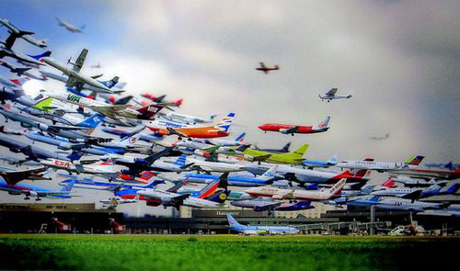
Panorama do Setor Aeronáutico
Crescimento significativo nos últimos anos;
Previsão em 2014: Brasil como o quarto maior mercado de tráfego aéreo do mundo;
Consequência: impacto da aviação sobre as emissões dos Gases do Efeito Estufa (GEE);

Slide 4
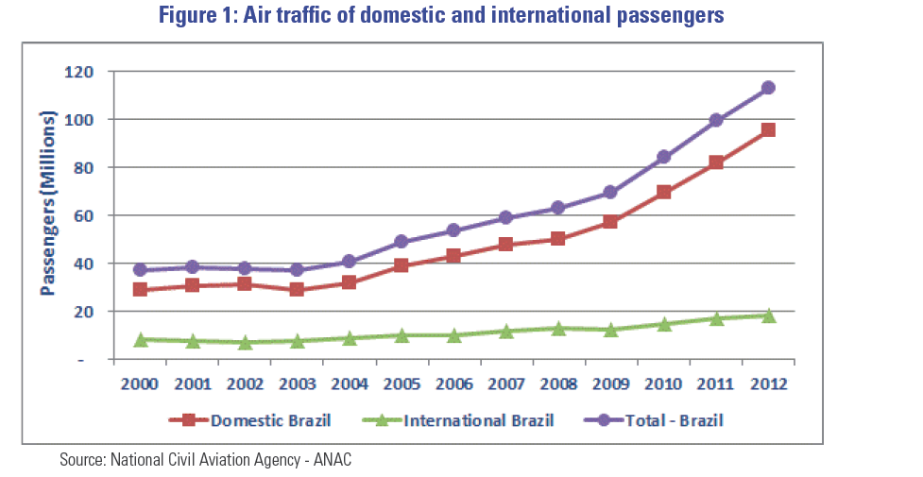
Tráfego aéreo (passageiros nacionais e internacionais)

Slide 5
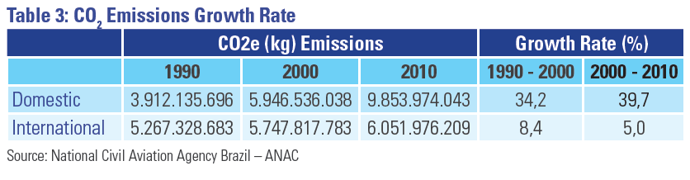
Taxa de crescimento das emissões de CO₂ pela aviação

Slide 6
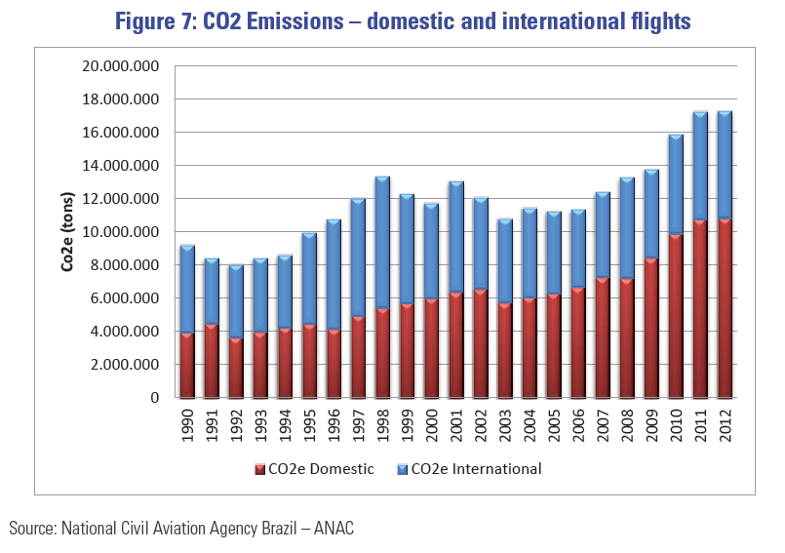
Emissões de CO₂ ₋ Vôos domésticos e internacionais

Slide 7

Panorama do Setor Aeronáutico
2% das emissões de GEE são provenientes da aviação civil;
Compromisso com a IATA para redução em 50% até 2050, em relação aos valores de 2005;
Desafio para o setor: encontrar maneiras de reduzir sua contribuição na emissão de GEE, principalmente através da substituição de combustíveis fósseis por biocombustíveis sustentáveis.

Slide 8
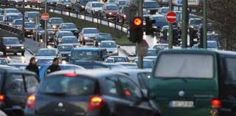
28 mil jatos são responsáveis por 2% das emissões mundiais de CO2
16% das emissões mundiais de CO2 provêm da frota mundial rodoviária (1,5 bi veículos)

Slide 9
CNG 2020 IATA
Business as usual emissions
Aircraft technology (known), operations and infrastructure measures
Biofuels and additional technology
Carbon-neutral growth 2020
Gross emissions trajectory
Economic measures
No action
CO₂
emissions
Tech
Ops
Infra
Biofuels + add. Tech
CNG 2020
-50% by 2050
(schematic)
2005
2010
2020
2030
2040
2050

Slide 10

Situação do Brasil
Longa experiência no uso da biomassa para fins energéticos;
2011: bioenergia da cana de açúcar respondeu por 15,7% do suprimento nacional de energia, pouco acima da contribuição da energia hidrelétrica
A bioenergia moderna representa cerca de 30% da matriz energética do Brasil;
Liderança mundial em biocombustíveis;
Maior produtor de etanol de cana, considerado de excelente eficiência energética;
Maiores produtores mundiais de biodiesel de soja.

Slide 11
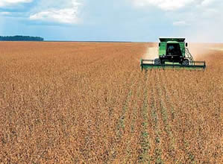
Situação de Minas Gerais
Interesse no planejamento de um programa cujo objetivo é o desenvolvimento da cadeia de valor de biocombustíveis para aviação, inserindo sua economia neste mercado global;
Vantagem competitiva da agroindústria mineira, que se estende por todo o território.

Slide 12
























Plataforma Mineira de Bioquerosene e Renováveis
Assinatura MoU em 14 de Março de 2014
Criação de plataforma colaborativa “from farm to fly”
Multi matéria prima
Multi processo
Stakeholders:
Notes:
Fazer referencia e incluir foto das assinatura do MOU em 14/03/14

Slide 13
Memorando de Entendimento
OBJETIVO: promover parcerias estratégicas com entes públicos e privados para viabilizar o desenvolvimento da cadeia de valor do BioQav em Minas Gerais.
O Estado de Minas Gerais apoiará “iniciativas verdes” sob o conceito Farm to Fly (Do campo à asa do avião), reunindo em suas ações e iniciativas estratégicas uma variedade de atores, tais como instituições de pesquisa, universidades, produtores de matérias-primas sustentáveis, fornecedores de tecnologia, stakeholders em logística e processos industriais, companhias aéreas, entre outros.

Slide 14
Eixos de Ação do MoU
Desenvolvimento de Biomassa (plantio matéria prima)
Desenvolvimento de uma rede integrada de pré-defino e refino
Estruturação de centro de referência em certificação de BioQAv
Planejamento estratégico de médio e longo prazo
Apoio ao desenvolvimento da infraestrutura aeroportuária para o uso do BioQAv

Slide 15
Eixos de Ação do MoU

Slide 16
Desenvolvimento de biomassa para a cadeia de valor do BioQAv
Cana de Açúcar
Pinhão Manso
Florestas de produção
Macaúba
Sebo animal
Camelina
Soja
Milho
Algodão

Slide 17
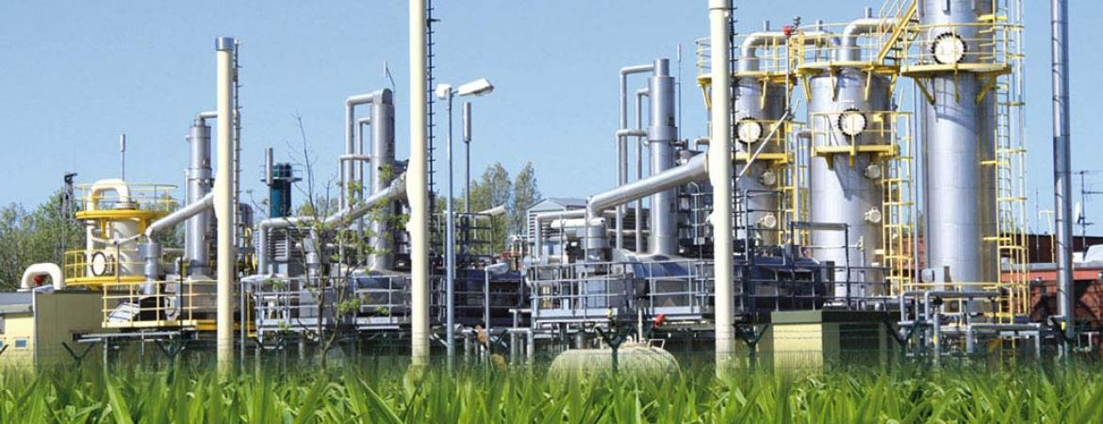
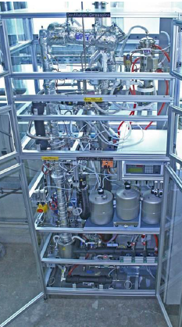
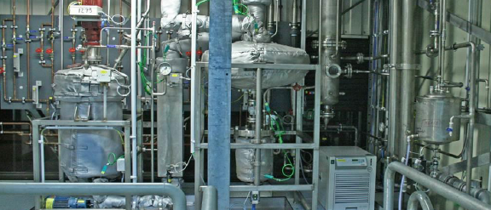
Pré-refino e refino
Fonte: Greasoline GmbH, 2014

Slide 19
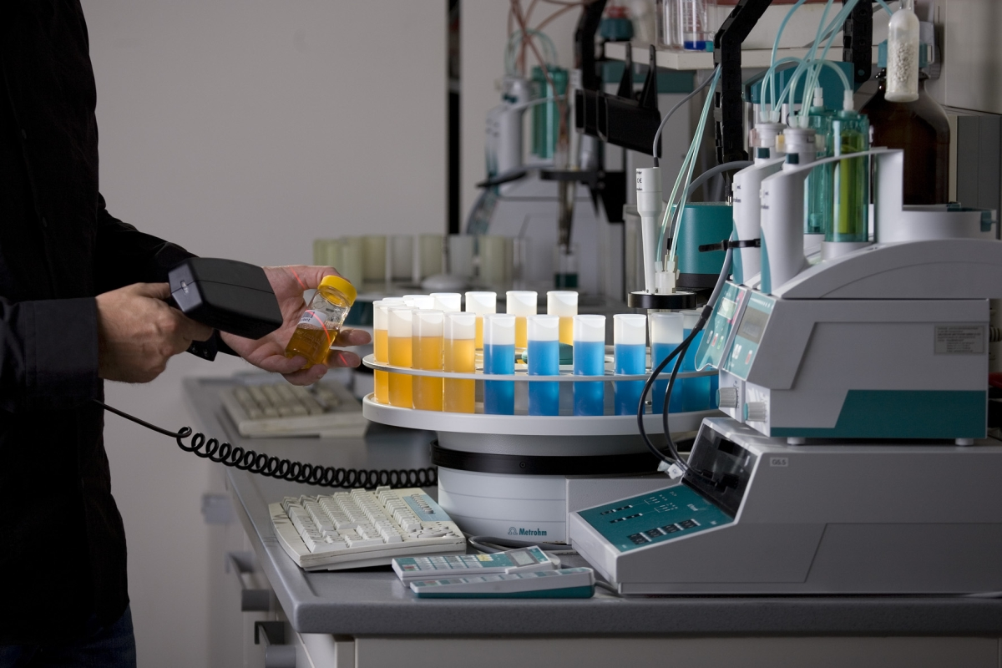
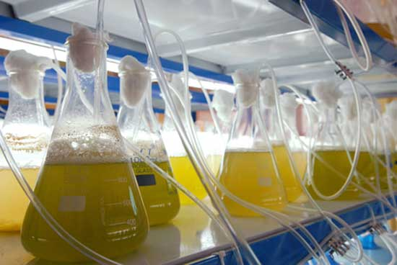
Certificação
Fonte: Boeing, 2011
Fonte: CM Technologies GmbH, 2014

Slide 20
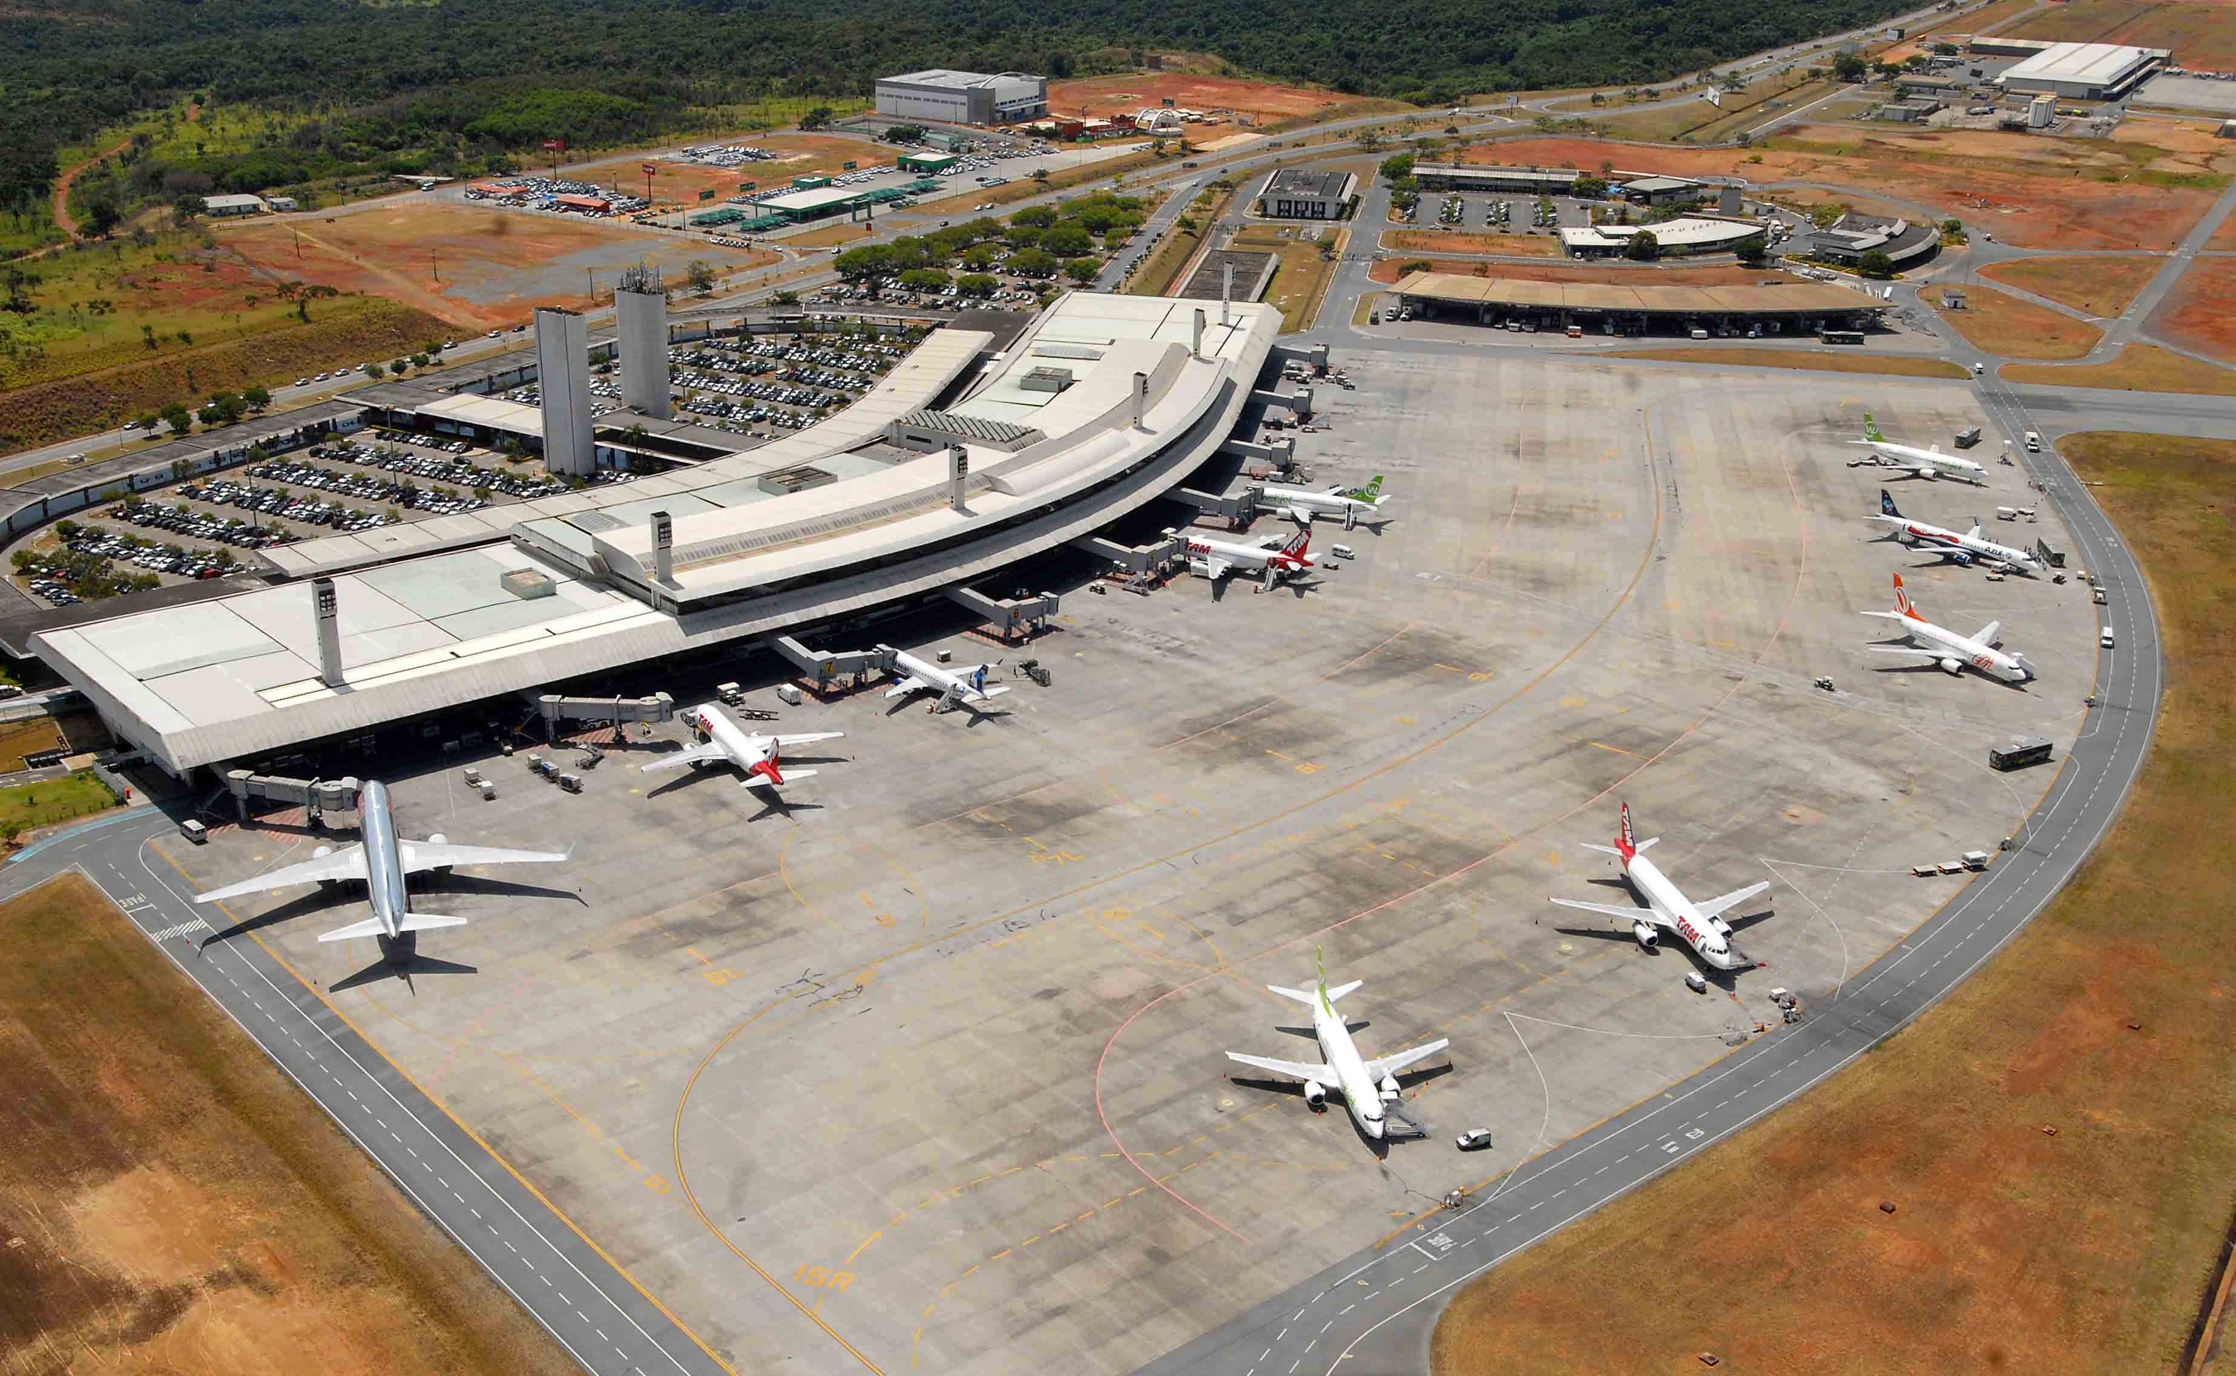
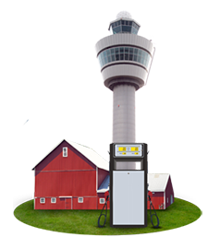
Infraestrutura aeroportuária
Fonte: Sky NRG, 2014

Slide 21
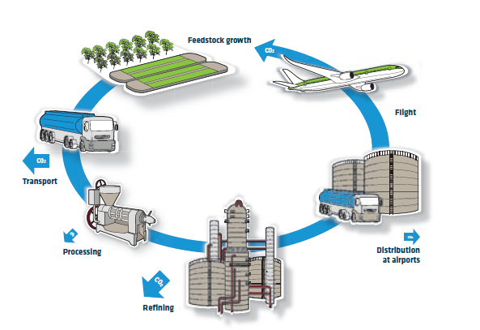
Planejamento Estratégico
Fonte: Air Transport Action Group, 2009

Slide 22
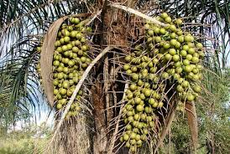

Potencial Econômico do BioQAv
1 ha de macaúba
(4000 L de óleo)
25 barris de BioQAv/ano

Slide 23

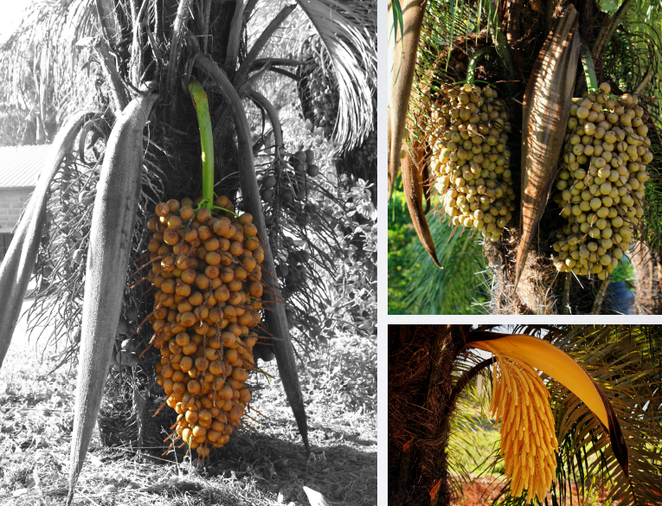
Demanda doméstica potencial de BioQav: 3,5 bilhões de litros
Gera receita de US$ 11,6 bilhões
Corresponde a uma área plantada de 875.000.000 ha
(875 Mi)

Slide 24
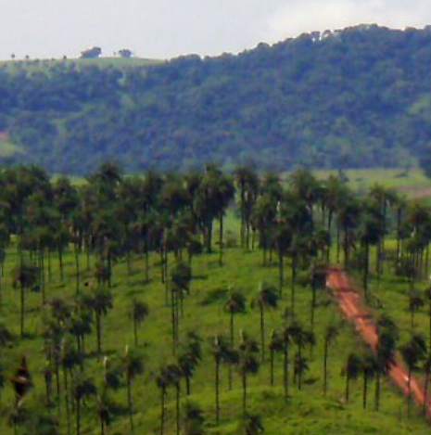
Potencial para Extrativismo
Ocorrência natural de macaúba:
250 mil hectares em todo o Estado
1 ha = 4000 L BioQav
250 mil ha = 1 bilhão de litros BioQav

Slide 25
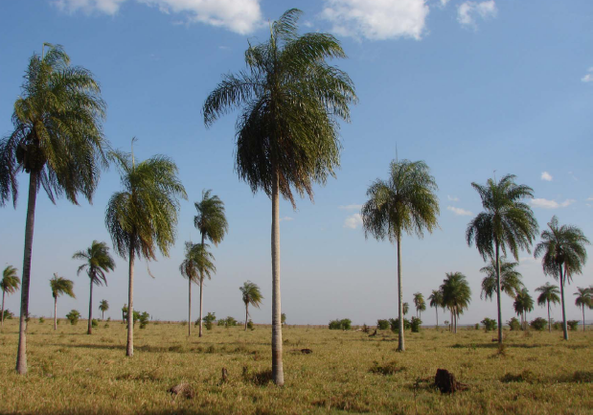
Potencial para Plantio
25 milhões de hectares – sendo que 50% possuem algum tipo de degradação que pode ser reparada com a introdução da macaúba

Slide 26
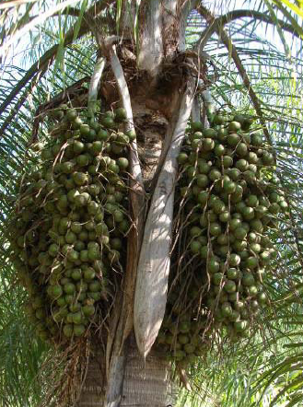
Potencial de Geração de Receitas
Receita da macaúba calculada com o valor do Qav fóssil (USD 1,98)
Em MG (Considerando os 250 mil ha – 2013)
Receita potencial de:
US$ 1.980.000.000,00

Slide 27

Bernardo Ramos Bahia
Diretor
Subsecretaria de Investimento Estratégicos
bernardo.bahia@desenvolvimento.mg.gov.br

